Slide 1
C# -Cahpter9-
Soul Seek

Slide 2
목차
파일다루기

Slide 3
파일다루기

Slide 4
1. 파일다루기
파일 정보와 디렉토리 정보 다루기
.NET Framework에서는 파일과 디렉토리 정보를 손쉽게 다룰 수 있도록 System.IO 네임스페이스 클래스들을 제공한다.
각 클래스가 제공하는 주요 메소드와 프로퍼티 – ()있으면 메소드, 없으면 프로퍼티
클래스 | 설명
File | 파일의 생성, 복사, 삭제, 이동, 조회를 처리하는 정적 메소드를 제공한다.
FileInfo | File 클래스와 하는 일은 동일하지만 정적 메소드 대신 인스턴스 메소드를 제공한다.
Directory | 디렉토리의 생성, 삭제, 이동, 조회를 처리하는 정적 메소드를 제공한다.
DirectoryInfo | Directory클래스와 하는 일은 동일하지만 정적 메소드 대신 인스턴스 메소드를 제공 한다.
기능 | File | FileInfo | Directory | DirectoryInfo
생성 | Create() | Create() | CreateDirectory() | Create()
복사 | Copy() | CopyTo() | - | -
삭제 | Delete() | Delete() | Delete() | Delete()
이동 | Move() | Move() | Move() | Move()
존재 여부 확인 | Exists() | Exists() | Exists() | Exists()

Slide 5
1. 파일다루기
File클래스와 FileInfo 클래스는 하는 일은 같으니 사용하는 스타일만 비교해보면 된다.
기능 | File | FileInfo | Directory | DirectoryInfo
속성 조회 | GetAttribute() | Attributes | GetAttribute() | Attributes
하위 디렉토리 조회 | - | - | GetDirectories() | GetDirectories()
하위 파일 조회 | - | - | GetFiles() | GetFiles()
기능 | File | FileInfo
생성 | FileStream fs = File.Create(“a.dat”); | FileInfo file = new FileInfo(“a.dat”); FileStream fs = file.Create();
복사 | File.Copy(“a.dat”, “b.dat”); | FileInfo src = new FileInfo(“a.dat”); FileInfo dst = src.CopyTo(“b.dat”);
삭제 | File.Delete(“a.dat”); | FileInfo file = new FileInfo(“a.dat”); File.Delete(“b.dat”);
이동 | File.Move(“a.dat”, “b.dat”); | FileInfo file = new FileInfo(“a.dat”); File.MoveTo(“b.dat”);
존재 여부 확인 | if(File.Exists(“a.dat”)) //… | FileInfo file = new FileInfo(“a.dat”); If(file.Exists) //…
속성 조회 | Console.WriteLine (File.GetAttributes(“a.dat”)); | FileInfo file = new FileInfo(“a.dat”); Console.WriteLine(file.Attributes);

Slide 6
1. 파일다루기
Directory클래스와 DirectoryInfo클래스 사용 방법을 보겠다.
기능 | Directory | DirectoryInfo
생성 | DirectoryInfo dir = Directory.CreateDirectory(“a”); | DirectoryInfo dir = new DirectoryInfo(“a”); dir.Create();
삭제 | Directory.Delete(“a”); | DirectoryInfo dir = new DirectoryInfo(“a”); dir.Delete();
이동 | Directory.Move(“a”, “b”); | DirectoryInfo dir = new DirectoryInfo(“a”); Dir.MoveTo(“b”)
존재 여부 확인 | If(Directory.Exists(“a.dat”)) //.. | DirectoryInfo dir = new DirectoryInfo(“a”); If(dir.Exists) //..
속성 조회 | Console.WriteLine(Directory.GetAttribute(“a”)); | DirectoryInfo dir = new DirectoryInfo(“a”); Console.WirteLine(dir.Attributes);
하위 디렉토리 조회 | string[] dirs = Directory.GetDirectories(“a”); | DirectoryInfo dir = new DirectoryInfo(“a”); DirectoryInfo[] dirs. = dir.GetDirectories();
하위 파일 조회 | String[] files = Directory.GetFiles(“a”); | DirectoryInfo dir = new DirectoryInfo(“a”); FileInfo[] files = dir.GetFiles();

Slide 7
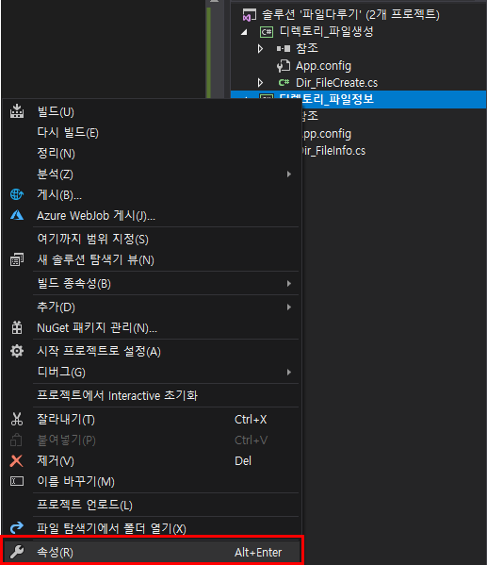
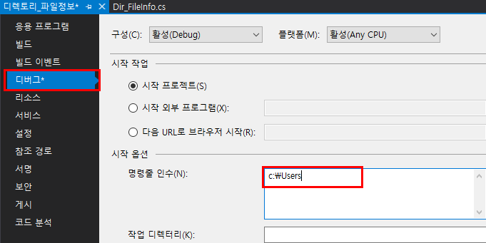
1. 파일다루기
디렉토리_파일정보, 디렉토리_파일생성 두 개의 프로젝트를 이용해 사용법을 익혀 보자. 두 프로젝트는 사용자 매개 변수를 입력하여 실행하는 부분이 있으므로 이에 대해 한번 알아보자.

Slide 8
1. 파일다루기
파일을 읽고 쓰기를 위한 정보
Stream
데이터가 흐르는 통로
메모리에 있는 내용을 하드디스크의 파일에 쓰거나 반대로 읽을 경우에 하드디스크와 메모리 사이에 Stream을 만들어서 둘 사이를 연결한 뒤에 바이트 단위로 옮기게 된다.
Stream은 데이터 흐름이기 때문에 처음 부터 끝까지 순서대로 읽고 쓰는 순차접근(Sequential Access) 방식을 취한다.
네트워크나 데이터 백업 장치의 입/출력 구조와 동일하다.
RAM
출력 스트림
..
4
3
2
1
..
저장장치
..
4
3
2
1
..
입력 스트림

Slide 9
1. 파일다루기
System.IO.Stream 클래스
C#에서 사용하는 입출력 스트림, 순차 접근방식과 임의 접근 방식을 모두 지원한다.
Stream 클래스는 추상 클래스이기 때문에 이 클래스의 인스턴스를 직접 만들어 사용할 수는 없고 이 클래스로 부터 파생된 클래스를 이용해야 한다.
➔ 스트림을 다루는 다양한 매체나 장치들에 대한 파일 입출력을 스트림 모델 하나로 다룰 수 있도록 하기 위함이다.
Stream 클래스와 이를 상속하는 다양한 파생 클래스들의 계보를 나타낸다.
Stream
FileStream
NetworkStream
GZipStream
BufferedStream
디스크 파일에 데이터를 기록
네트워크 피어에 데이터를 전송
GZipStream 클래스는 데이터를 Gzip(GNUZIP)형식으로 압축한다.
BufferedStream은 데이터를 파일이나 네트워크에 즉시 기록하는 대신 메모리 버퍼에 담아 뒀다가 일정량이 쌓일 때 마다 기록

Slide 10
1. 파일다루기
FileStream
인스턴스 생성
Stream stream1 = new FileStream(“a.dat”, FileMode.Create); // 새 파일 생성
Stream stream2 = new FileStream(“b.dat”, FileMode.Open); // 파일 열기
Stream stream3 = new FileStream(“c.dat”, FileMode.OpenOrCreate); // 파일을 열거나
// 파일이 없으면 생성
Stream stream4 = new FileStream(“d.dat”, FileMode.Truncate); // 파일을 비워서 열기
Stream stream5 = new FileStream(“e.dat”, FileMode.Append); // 덧붙이기 모드로 열기
Data 쓰기
public override void Write(
byte[] array, // 쓸 데이터가 담겨 있는 byte 배열
int offset, // byte 배열 내의 시작 오프셋
int count); // 기록할 데이터의 총 길이(단위는 바이트)
public override void WriteByte(byte value);
안타깝게도 Byte형식으로 Data를 전환하지 않으면 기록하거나 읽어서 쓸 수가 없다.

Slide 11
1. 파일다루기
BitConverter의 도움으로 데이터를 Byte로 전환, 그 후 파일에 기록.
long someValue = 0x123456789ABCDEF0;
// 파일 스트림 생성
Stream outstream = new FileStream(“a.dat”, FileMode.Create);
// someValue(long 형식)을 byte 배열로 변환
byte[] wBytes = BitConverter.GetBytes(someValue);
// 변환한 byte 배열을 파일 스트림을 통해 파일에 기록
outstream.Write(wBytes, 0, wBytes.Length);
// 파일 스트림에 닫기
outstream.Close();
Data 읽기
public override int Read(
byte[] array, // 읽은 데이터를 담을 byte 배열
int offset, // byte 배열 내의 시작 오프셋
int count); // 읽을 데이터의 최대 바이트 수
public override int ReadyByte();

Slide 12
1. 파일다루기
Byte형식의 FileData를 읽어서 변환 하기.
Byte[] rBytes = new byte[8];
// 파일 스트림 생성
Stream instream = new FileStream(“a.dat”, FileMode.Open);
// rBytes의 길이만큼(8바이트) 데이터를 읽어 rBytes에 저장
instream.Read(rBytes, 0, rBytes.Length);
// BitConverter를 이용하여 rBytes에 담겨 있는 값을 long 형식으로 변환
Long readValue = BitConverter.ToInt64(rbytes, 0);
// 파일 스트림 닫기
inStream.Close();
Long을 입출력 예문을 자세히 살펴보면 결과가 조금 이상하게 나타날 것이다.
➔순서가 뒤집혀져서 입력된다.
CLR이 설치되어 있는 컴퓨터 아키텍처가 지원하는 바이트 오더(Byte Order)가 데이터의 낮은 주소부터 기록하는 리틀 엔디안 방식이기 때문에 나타나는 현상이다.
x86(32비트) 계열의 CPU들은 리틀 엔디안 방식으로 동작하지만 Power CPU나 Sparc 계열의 CPU는 빅 엔디안 방식으로 동작한다. 그렇기 때문에 각 스트림 방식의 바이트 오더(Byte Order)에 대한 개념이 필요하다, 네트워크 프로그래밍에서도 Stream이 필요하기 때문에 Byte Order가 필요.

Slide 13
1. 파일다루기
Stream 클래스의 프로퍼티인 Position이나 Seek() 메소드를 호출하면 지정한 위치 부터 읽거나 쓰기가 가능하다.
Stream outstream = new FileStream(“a.dat”, FileMode.Create);
// …
outStream.Seek(5, SeekOrigin.Current);
outstream.WriteByte(0x04);
현재 위치에서 5바이트 뒤로 이동
코드
파일
Position : 0
new FileStream()
Position : 1
WriteByte(0x01)
0x01
Position : 2
WriteByte(0x02)
0x01
0x02
Position : 3
WriteByte(0x03)
0x01
0x02
0x03
Position : 8
Seek(5, SeekOrigin.Current)
0x01
0x02
0x03
…
Position : 9
WriteByte(0x04)
0x01
0x02
0x03
…
0x04

Slide 14
1. 파일다루기
2진 데이터 처리를 위한 BinaryWrite / BinaryReader
FileStream 클래스의 사용상의 불편함을 지원하기 위한 클래스
이진 데이터(Binary Data)를 스트림에 기록 또는 읽어 오기 위한 클래스
도우미의 역할을 하기 때문에 Stream으로 부터 파생된 클래스의 인스턴스가 필요하다.
BinaryWrite와 FileStream을 같이 사용하는 예.
BinaryWriter bw = new BinaryWriter(new FileStream(“a.dat”, FileMode.Create));
bw.Write(32);
bw.Write(“Good Morning!”);
bw.Write(3.14);
bw.Close();
BinaryReader와 FileStream을 사용하는 예.
BinaryReader br = new BinaryReader(new FileStream(“a.dat”, FileMode.Open));
Int a = br.ReadInt32();
String b = br.ReadString();
double c = br.ReadDouble();
br.Close();
Write() 메소드는 C#이 제공하는 모든 기본 데이터 형식에 대해 오버로딩 되어있다.
BinaryReader는 읽을 데이터의 형식별로 ReadXXX() 메소드를 제공한다. – XXX는 읽을 데이터의 원본 이름을 말한다.

Slide 15
1. 파일다루기
텍스트 파일 처리를 위한 StreamWrite / StreamReader
StreamWriter 사용하기.
StreamWriter sw = new StreamWriter(new FileStream(“a.dat”, FileMode.Create));
sw.Write(32);
sw.WriteLine(“Good Morning!”);
sw.WriteLine(3.14);
sw.Close();
StreamReader sr = new StreamReader(new FileStream(“a.dat”, FileMode.Open));
While(sr.EndOfStream == false)
{
Console.WriteLine(sr.ReadLine());
}
sr.Close();
Write()와 WriteLine() 메소드는 C#이 제공하는 모든 기본 데이터 형식에 대해 오버로딩 되어 있다.
EndOfStream 프로퍼티는 스트림의 끝에 도달했는지를 알려준다.

Slide 16
1. 파일다루기
객체 직렬화하기(Serialization)
BinaryWriter/Reader 와 StreamWriter / Reader은 기본 데이터 형식을 스트림에 쓰고 읽을 수 있도록 메소드를 제공하지만, 프로그래머가 직접 정의한 클래스나 구조체 같은 복합 데이터 형식은 지원하지 않는다.
복합데이터 형식은 형식이 가지고 있는 필드의 값을 저장할 순서를 정한 후, 이 순서대로 저장하고 읽는 코드를 작성해야 한다.
C#은 직렬화(Serialization)라는 메커니즘을 지원해줘서 복합데이터 형식을 쉽게 스트림에 쓰기/읽기가 가능하게 해준다.
직렬화 : 객채의 상태(여기서는 객체 필드에 저장된 값들을 의미)를 메모리나 영구 저장 장치에 저장이 가능한 0과 1의 순서로 바꾸는 것을 말한다.
C#은 이진 형식, JSON(JavaScript Object Notation), XML 같은 텍스트 형식으로의 직렬화를 지원한다.
직렬화 형식
[Serializable]
class MyClass
{
// ..
}

Slide 17
1. 파일다루기
Stream 클래스와 BinaryFormatter를 이용해서 간단히 저장 할 수 있다.
Stream ws = new FileStream(“a.dat”, FileMode.Create);
BinaryFormatter serializer = new BinaryFormatter();
MyClass obj = new MyClass();
// obj의 필드에 값 저장
serializer.Serialize(ws, obj); ➔ 직렬화
ws.Close();
BinaryFormatter
System.Runtime.Serialization.Formatter.Binary 네임스페이스에 소속되어 있다.
직렬화하거나 역직렬화 하는 역할을 수행한다.
역직렬화의 예
Stream rs = new FileStream(“a.dat”, FileMode.Open);
BinaryFormatter deserializer = new BinaryFormatter();
MyClass obj = (MyClass)deserialzer.Deserialize(rs);
rs.Close();

Slide 18
1. 파일다루기
NonSerialized 애트리뷰트
직렬화 수행 중에 직렬화하고 싶지 않은 필드가 있을 때 사용한다.
[Serializable]
class MyClass
{
public int myField1;
public int myField2;
[NonSerialized]
pubic int myField3; ➔ myField3 필드를 제외한 나머지 필드들만 직렬화 된다.
}
복합 데이터 형식을 직렬화할 때 주의할 점.
Serializable 애트리뷰트를 이용해서 복합 데이터를 직렬화하고자 할 때, 직렬화 하지 ‘않는’ 필드뿐 아니라 직렬화하지 ‘못하는’ 필드도 Nonserializable 애트리뷰트로 수식해야 한다.
➔ 직렬화할 복합 데이터 형식에 선언된 필드중에 복합 데이터 형식이 존재 한다면 직렬화 할 수 없다.
복합 데이터 형식을 직렬화 하던지, 해당 필드를 직렬화에서 제외하던지 해야 한다.
class NonserializableClass
{
public int myField;
}
[Serializable]
Class MyClass
{
public int myField1;
public NonserializableClass myField2;
}

Slide 19
1. 파일다루기

